Slide 1
Laboratório de SO
introdução ao shell script

Slide 2
Introdução ao Scripting
Suponha que você deseja procurar um nome de arquivo, verifique se o arquivo associado existe e, em seguida, responda de acordo, exibindo uma mensagem confirmando ou não a existência do arquivo. Se você só precisa fazer isso uma vez, basta digitar uma seqüência de comandos em um terminal. No entanto, se você precisar fazer isso várias vezes, a automação é o caminho a percorrer.
Para automatizar conjuntos de comandos, você precisará aprender a escrever scripts de shell, o bash. O gráfico ilustra vários dos benefícios da implantação de scripts.

Slide 3
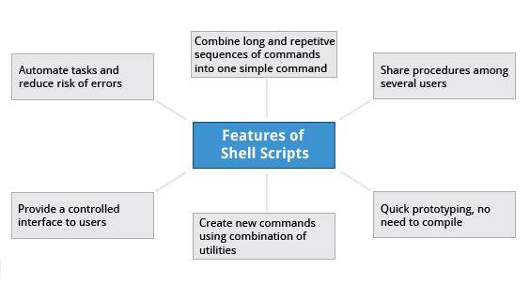
Introdução ao Scripting

Slide 4
Vamos escrever um script bash simples que exibe uma mensagem de uma linha na tela. Qualquer tipo $ cat > olamundo.sh #!/bin/bash echo "Olá Mundo!!!" Em seguida, digite chmod +x olamundo.sh para tornar o arquivo executável por todos os usuários. Você pode então executar o script digitando ./olamundo.sh ou fazendo: $ bash olamundo.sh Olá Mundo!!! .

Slide 5
Exemplo de leitura de variáveis
Agora, vamos ver como criar um exemplo mais interativo usando um script bash. O usuário será solicitado a digitar um valor, que é exibido na tela. O valor é armazenado em uma variável temporária, NOME. Podemos referenciar o valor de uma variável de shell usando um $ na frente do nome da variável, como $NOME. Para criar este script, você precisa criar um arquivo chamado mostranome.sh: #!/bin/bash # leitura interativa de uma variável echo "Entre com seu nome:" read NOME # mostra o valor lido echo “O nome dado foi: $NOME”

Slide 6
exercícios
Escreva um script que (criapasta.sh): 1 - pergunte seu nome e :
2 - crie uma pasta com o nome inserido e…
3 - dentro da pasta crie 3 arquivos com extensão .txt e inicia com o nome inserido + a sequencia 1, 2 e 3. ex.: alex1.txt, alex2.txt e alex3.txt

Slide 7
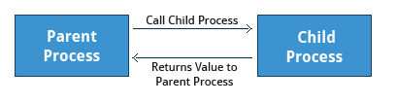
Valores de Retorno
Todos os scripts de shell geram um valor de retorno ao finalizar a execução, o valor pode ser definido com a instrução exit. Valores de retorno permitem que um processo monitore o estado de saída de outro processo, geralmente em uma relação pai-filho. Isso ajuda a determinar como este processo terminou e tomar quaisquer medidas necessárias, dependentes de sucesso ou fracasso.

Slide 8
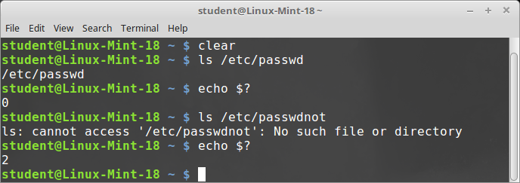
Visualizando os valores de retorno

Slide 9
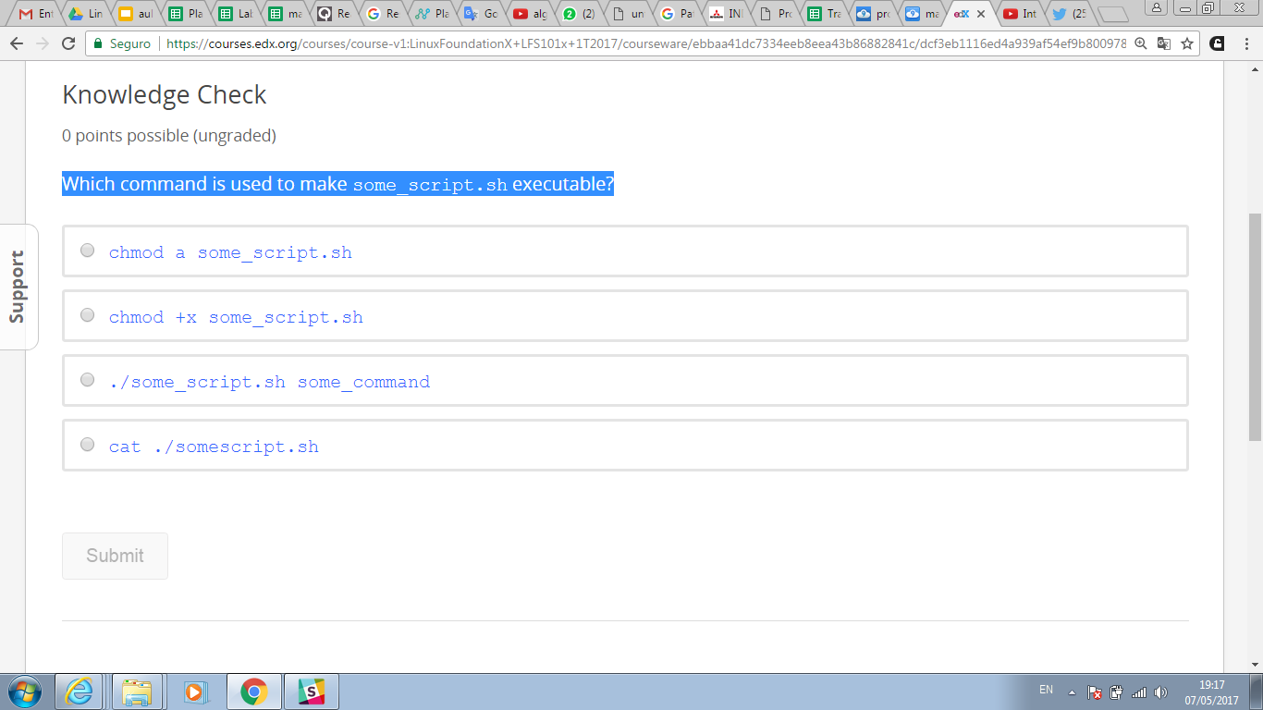
exercícios
Qual comando é usado para tornar o some_script.sh executável?

Slide 10
exercícios
Escreva um script que (valoretorno.sh): Fazer um ls para um arquivo inexistente e, em seguida, exibe o status de saída resultante.
Criar um arquivo e fazer um ls para ele e, em seguida, exibe novamente o status de saída resultante.

Slide 11
exercícios
Escreva um script que: 1 - pergunte seu nome e :
2 - crie uma pasta com o nome inserido e…
3 - dentro da pasta crie 3 arquivos com extensão .txt e inicia com o nome inserido + a sequencia 1, 2 e 3. ex.: alex1.txt, alex2.txt e alex3.txt

Slide 12
Parâmetros de Script
Os usuários geralmente precisam passar valores de parâmetro para um script, como um nome de arquivo, data, etc. Os scripts terão caminhos diferentes ou chegarão a valores diferentes de acordo com os parâmetros (argumentos de comando) passados a eles. Esses valores podem ser texto ou números como em: $ ./script.sh /tmp $ ./script.sh 100 200 Dentro de um script, o parâmetro ou um argumento é representado com um $ e um número ou caractere especial. A tabela lista alguns desses parâmetros.

Slide 13
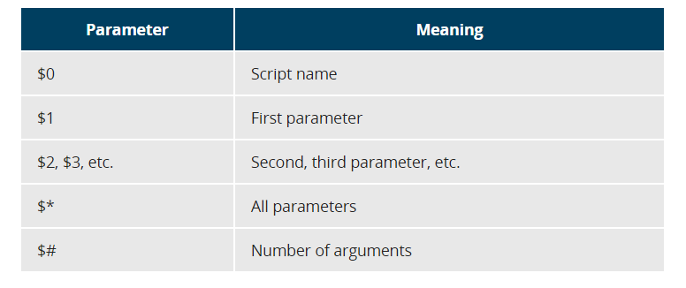
Parâmetros de Script

Slide 14
Usando os parâmetros
De acordo com a saída abaixo, crie o script executável com chmod + x param.sh. Em seguida, execute o script dando vários argumentos, como mostrado.
linha de comando: ./param.sh um dois tres quatro cinco
saída na tela:
$0 imprime, o nome do script: param.sh $1 imprime, o primeiro parâmetro: um $2 imprime, o segundo parâmetro: dois $3 imprime, o terceiro parâmetro: três $* Imprime, todos os parâmetros: um dois três quatro cinco

Slide 15
exercício
Crie um script”:
envia_github “mensagem”
Que deverá enviar todos os arquivos modificados para o github

Slide 16
Substituição de Comando
Às vezes, você pode precisar substituir o resultado de um comando como uma parte de outro comando. Pode ser feito de duas maneiras: Ao incluir o comando interno com aspas simples(`) Ao incluir o comando interno em $ () Não importa o método, o comando mais interno será executado em um ambiente de shell recém-lançado e a saída padrão do shell será inserida onde a substituição de comando foi feita.

Slide 17
Substituição de Comando
Praticamente qualquer comando pode ser executado desta forma. Ambos os métodos permitem a substituição de comandos; No entanto, o método $ () permite o aninhamento de comandos. Novos scripts devem sempre usar este método mais moderno. Por exemplo: $ cat $(grep -l "linux" *)
$ cat `grep -l "linux" *`
No exemplo acima, a saída do comando "grep -l “linux” torna-se o argumento para o comando ls

Slide 18
exercício
qual a diferença entre os 2 comandos
echo ls
echo $(ls)

Slide 19
exercício
Faça um script chamado soma.sh que recebe 2 parâmetros números de entrada e imprime a soma desses 2 números. Exemplo:
> bash soma.sh 4 5
soma = 9

Slide 20
funções
Uma função é um bloco de código que implementa um conjunto de operações. As funções são úteis para executar procedimentos várias vezes talvez com variáveis ​​de entrada. As funções também são chamadas frequentemente sub-rotinas. Usar funções em scripts requer duas etapas: 1. Declarar uma função 2. Chamando uma função. A declaração de função requer um nome que é usado para invocá-lo. A sintaxe adequada é: function_name () { comando... }

Slide 21
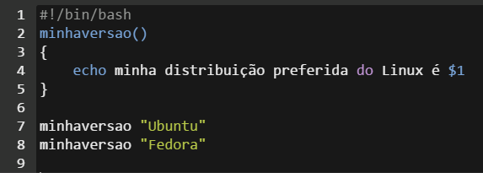
funções
O que será impresso após a execução do programa (minhaversao.sh) a seguir

